Slide 1
作业: P138~140
1， 2， 6
作业: P138
4
作业: P138~141
5，7，9，10
习 题： 2. 3 、 2.11 、 2.12 、 2.13

Slide 2

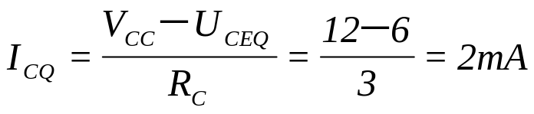
自测题
四、已知图T2.3所示电路中V_{CC}＝12V，R_{C}＝3kΩ，静态管压降U_{CEQ}＝6V；并在输出端加负载电阻R_{L}，其阻值为3kΩ。选择一个合适的答案填入空内。
（1）该电路的最大不失真输出电压有效值U_{om}≈ ；
A.2V B.3V C.6V
（2）当 ＝1mV时，若在不失真的条件下，减小R_{W}，则输出电压的幅值将 ；
A.减小 B.不变 C.增大
（3）在 ＝1mV时，将R_{w}调到输出电压最大且刚好不失真，若此时增大输入电压，则输出电压波形将 ；
A.顶部失真 B.底部失真 C.为正弦波
（4）若发现电路出现饱和失真，则为消除失真，可将 。
A.R_{W}减小 B.R_{c}减小 C.V_{CC}减小
解：(1)接上负载后，交流负载线与横轴的交点坐标为[U_{CEQ}+I_{CQ}(R_{C}//R_{L})，0]，此时，U_{om}=min[U_{CEQ}+I_{CQ}(R_{C}//R_{L})-U_{CEQ}，U_{CEQ}-U_{CES}]。其中，
。则Uom=3 V，答案为A。
(2)当R_{w}减小时，有下面的变化过程：
R_{w}↓→R_{b}↓→I_{BQ}↑→I_{CQ}↑→r_{be}↓→A_{u}→↑
所以，U_{O}=A_{u}·U_{i}也将增加。答案为C。

Slide 3
(3)输出电压若为最大，说明调节R_{w}减小了r_{be}，即增加了I_{CQ}，U_{CEQ}必然减小，此时静态工作点离饱和区较近。若再增加输入电压，输出电压波形将出现饱和失真。即底部失真。答案为B。
(4)出现饱和失真，说明I_{CQ}大，U_{CEQ}小，则可减小R_{C}，提高U_{CEQ}，远离饱和区。答案为B。

Slide 4
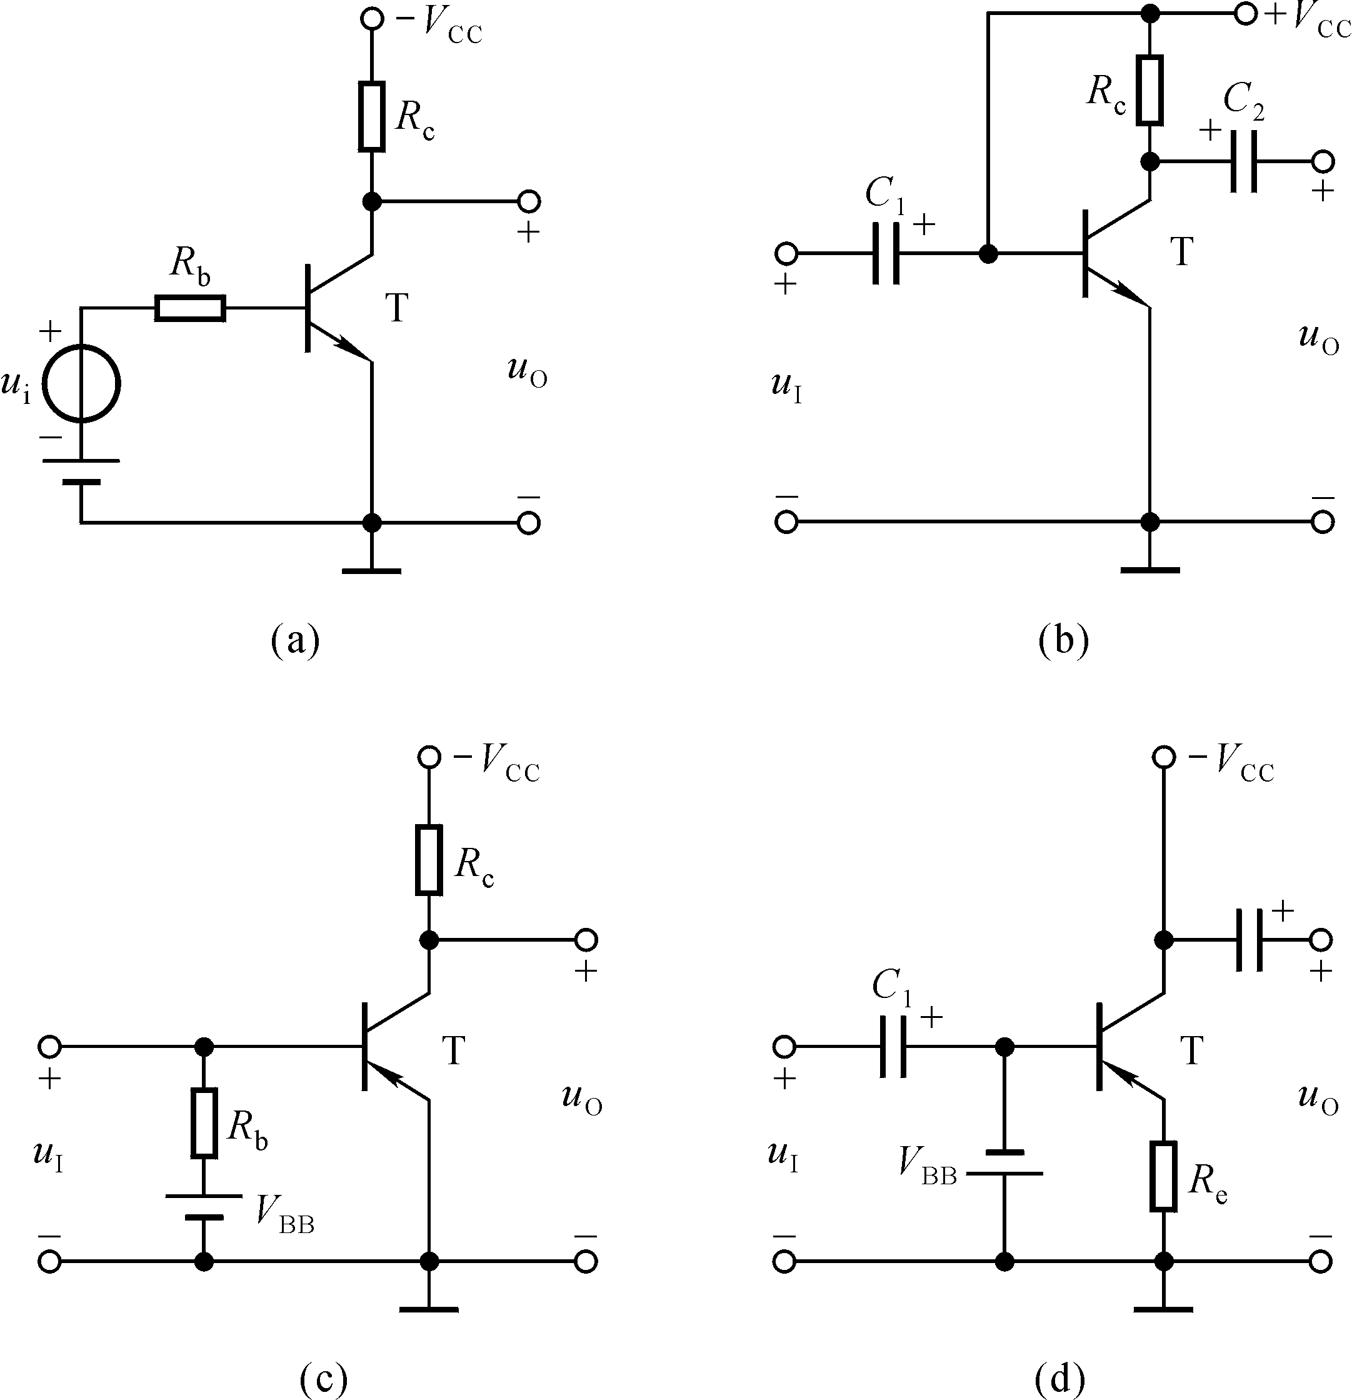
2.1分别改正图P2.1所示各电路中的错误，使它们有可能放大正弦波信号。要求保留电路原来的共射接法和耦合方式。
解：（a）NPN管的CE结不能为负电源。将－V_{CC}改为＋V_{CC} 。
（b）BJT的BE结不能没有限流电阻。在＋V_{CC} 与基极之间加R_{b}。 C₁后也应加有限流电阻。
（c）PNP管的BE结电压应为正偏，即V_{BB}反向。且应在输入端串联一个电阻。
（d）在V_{BB}支路加R_{b}，在－V_{CC}与集电极之间加R_{c}。
图P2.1

Slide 5
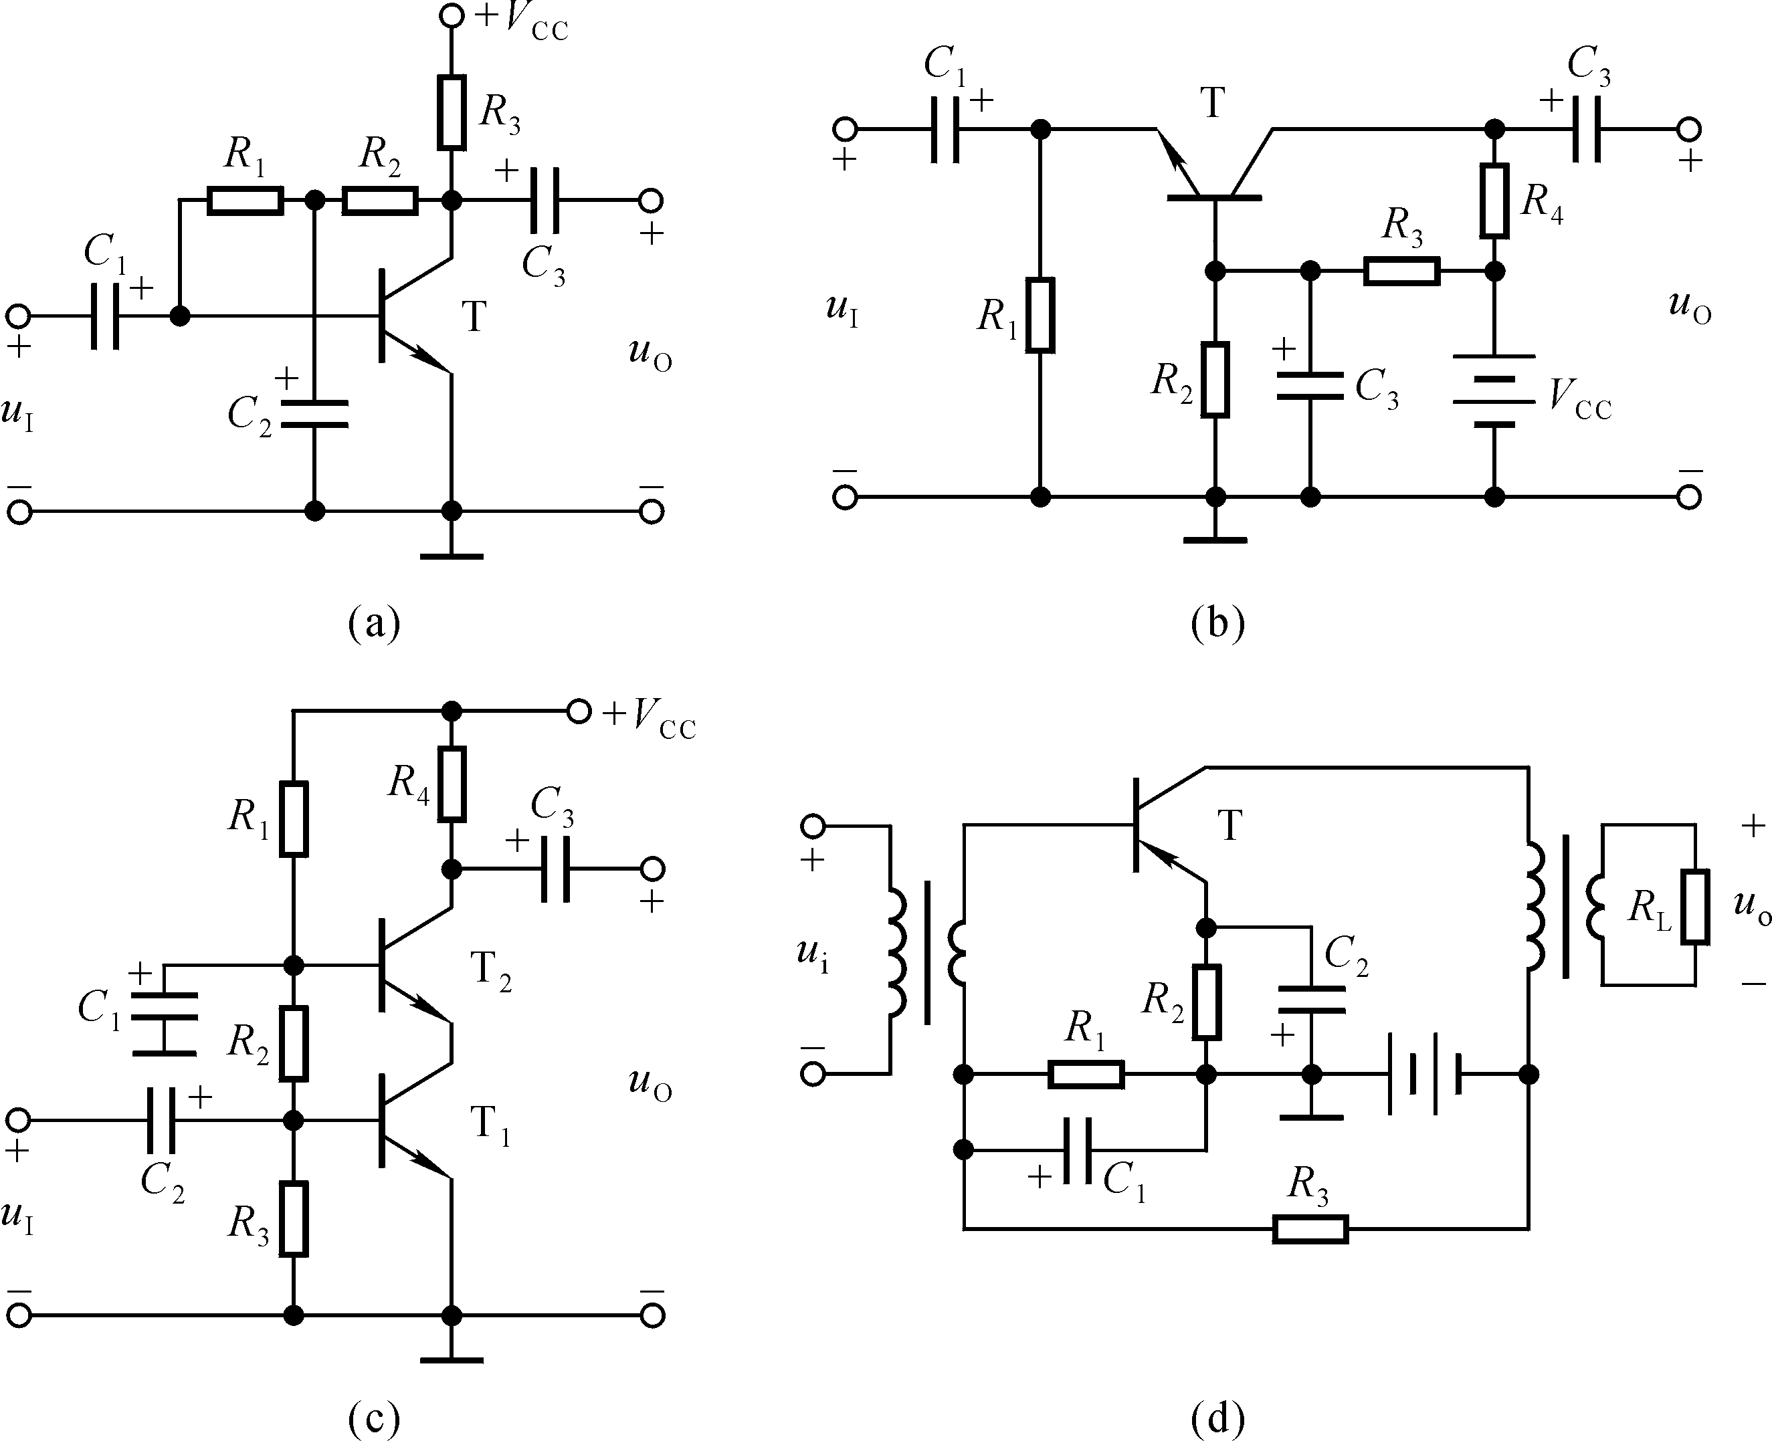
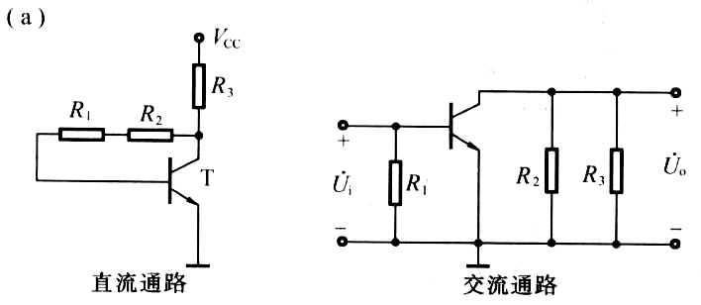
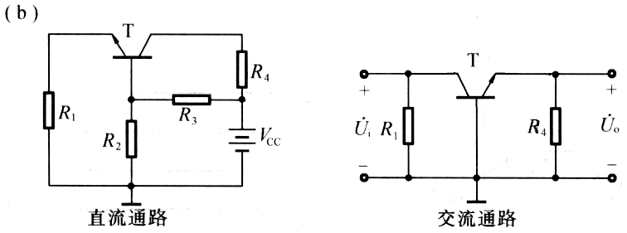
2.2 画出图P2.2所示各电路的直流通路和交流通路。设所有电容对交流信号均可视为短路。
解：将电容开路、电感短路即为直流通路。将电容短路、电感保留、电源对地短路即为交流通路。如解图P2.2所示；
图P2.2

Slide 6
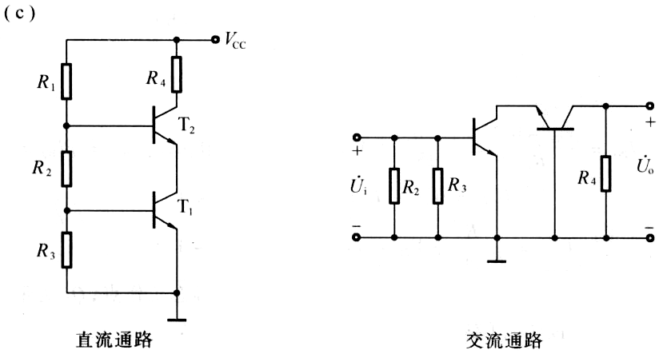
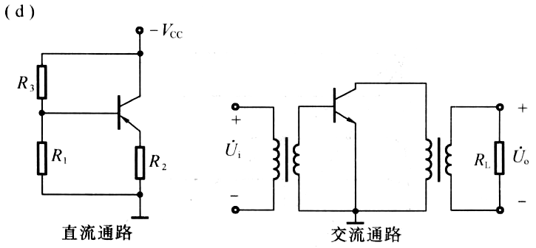
解图P2.2

Slide 7
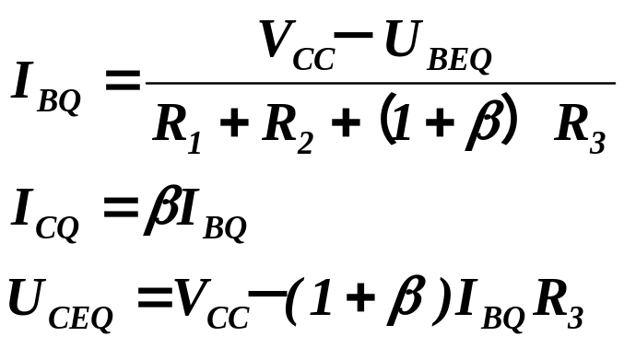
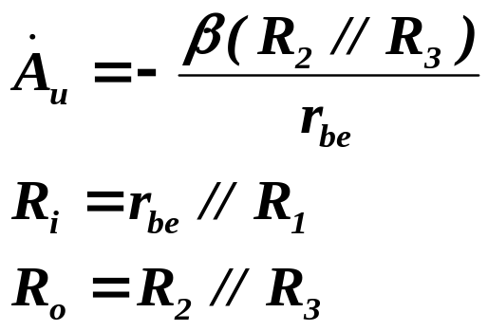
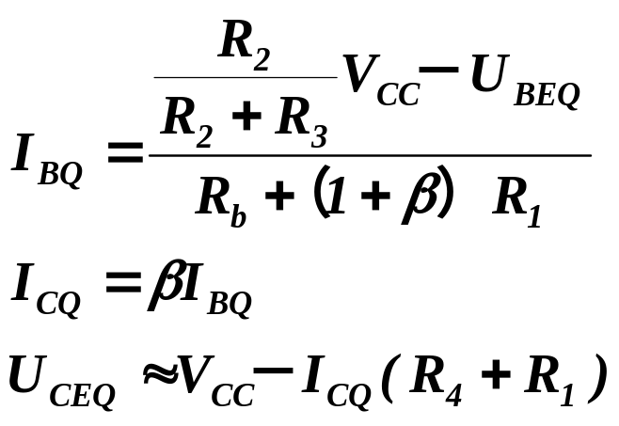
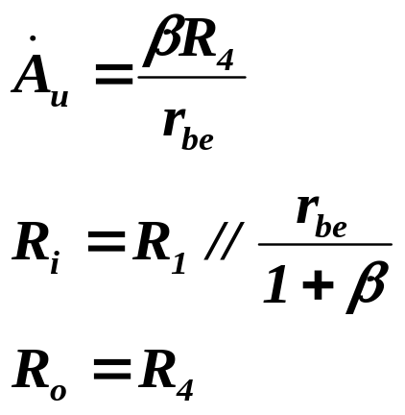
2.3 分别判断图P2.2（a）、（b）所示两电路各是共射、共集、共基放大电路中的哪一种，并写出Q、A_{u}、R_{i}和R_{o}的表达式。
解：图P2.2 （a）为共射放大电路，
A_{u}、R_{i}和R_{o}的表达式分别为
图P2.2 （b）为共基放大电路，
A_{u}、R_{i}和R_{o}的表达式分别为

Slide 8
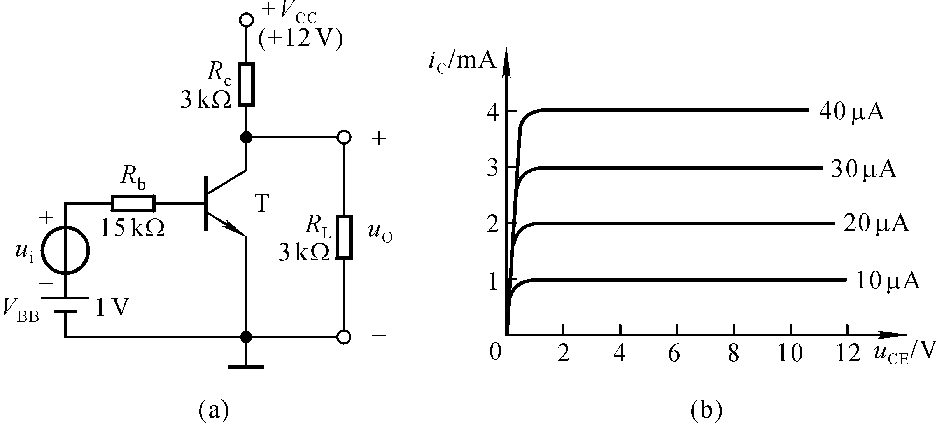
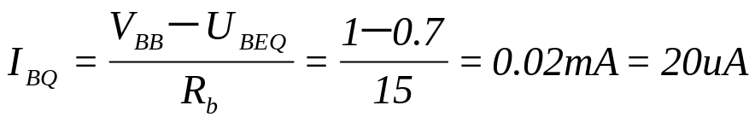
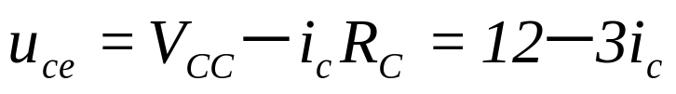
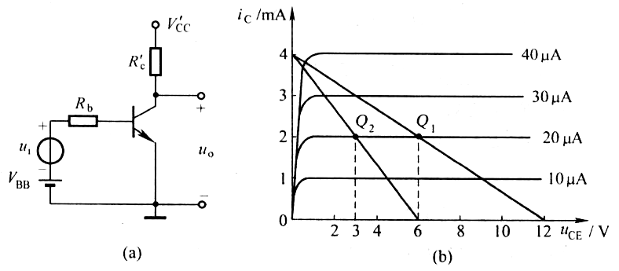
2.4 电路如图P2.4（a）所示，图（b）是晶体管的输出特性，静态时U_{BEQ}＝0.7V。利用图解法分别求出R_{L}＝∞和R_{L}＝3kΩ时的静态工作点和最大不失真输出电压U_{om}（有效值）。
解：直接耦合电路的直流负载线和交流负载线重合，求最大不失真输出电压时可用直流负载线。但空载和负载时，静态工作点不同，须分别作图求解，见解图P2.4（b）所示。
空载时：
图P2.4
作直流负载线，与I_{BQ}=20uA输出特性曲线交于Q₁点，得I_{CQ}=2mA，U_{CEQ}＝6V；设饱和压降U_{CES}=0.7V，从图上得最大不失真输出电压峰值约为5.3V，有效值约为3.75V。
解图P2.4

Slide 9
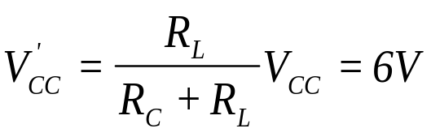
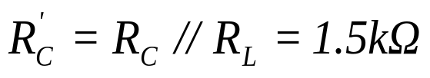
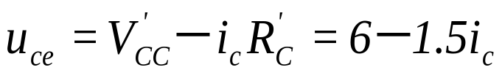
负载时：
用戴维南定理将电路等效为解图P2.4（a）所示。
则
作直流负载线，与I_{BQ}=20uA输出特性曲线交于Q₂点，得I_{CQ}＝2mA，U_{CEQ}＝3V；最大不失真输出电压峰值约为2.3V，有效值约为1.63V。

Slide 10


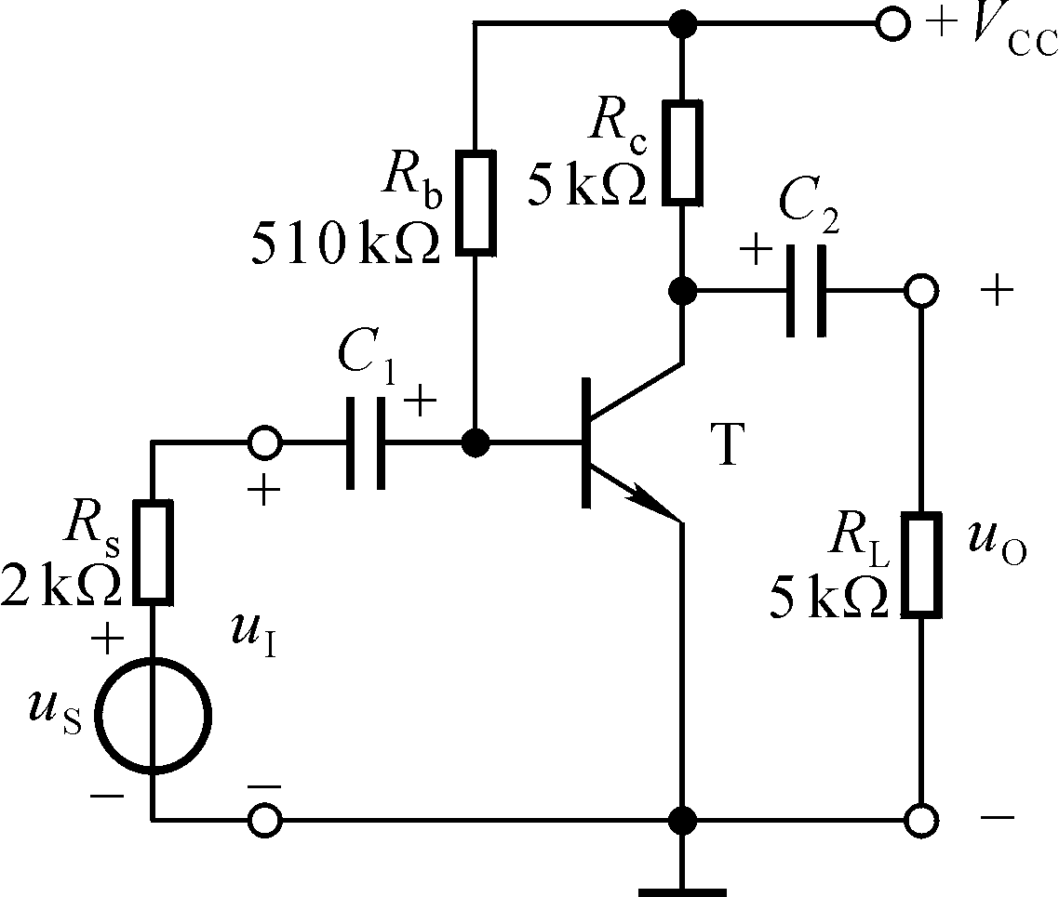









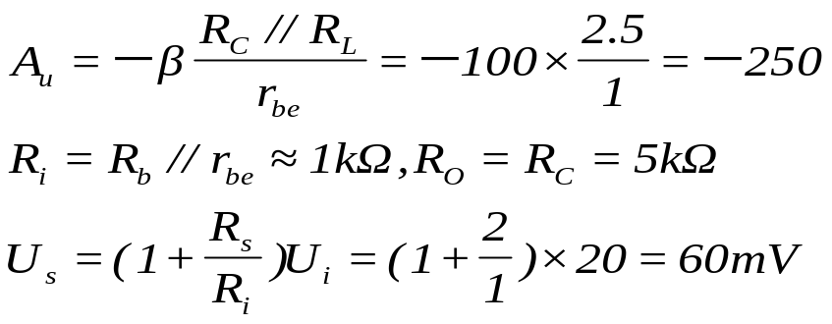
2.5 在图P2.5所示电路中，已知晶体管的β＝80，r_{be}＝1kΩ， ＝20mV；静态时U_{BEQ}＝0.7V，U_{CEQ}＝4V，I_{BQ}＝20μA。判断下列结论是否正确，凡对的在括号内打“√”，否则打“×”。
（1）
（ ） （2）
（ ）
（3）
（ ） （4）
（ ）
（5）
（ ） （6）
（ ）
（7）
（ ） （8）
（ ）
（9）
（ ） （10）
（ ）
图P2.5
（11）
≈20mV ( ) （12）
≈60mV ( )
解：
根据以上结果得本题答案
（1）× （2）× （3）× （4）√ （5）× （6）×
（7）× （8）√ （9）√ （10）× （11）× （12）√

Slide 11
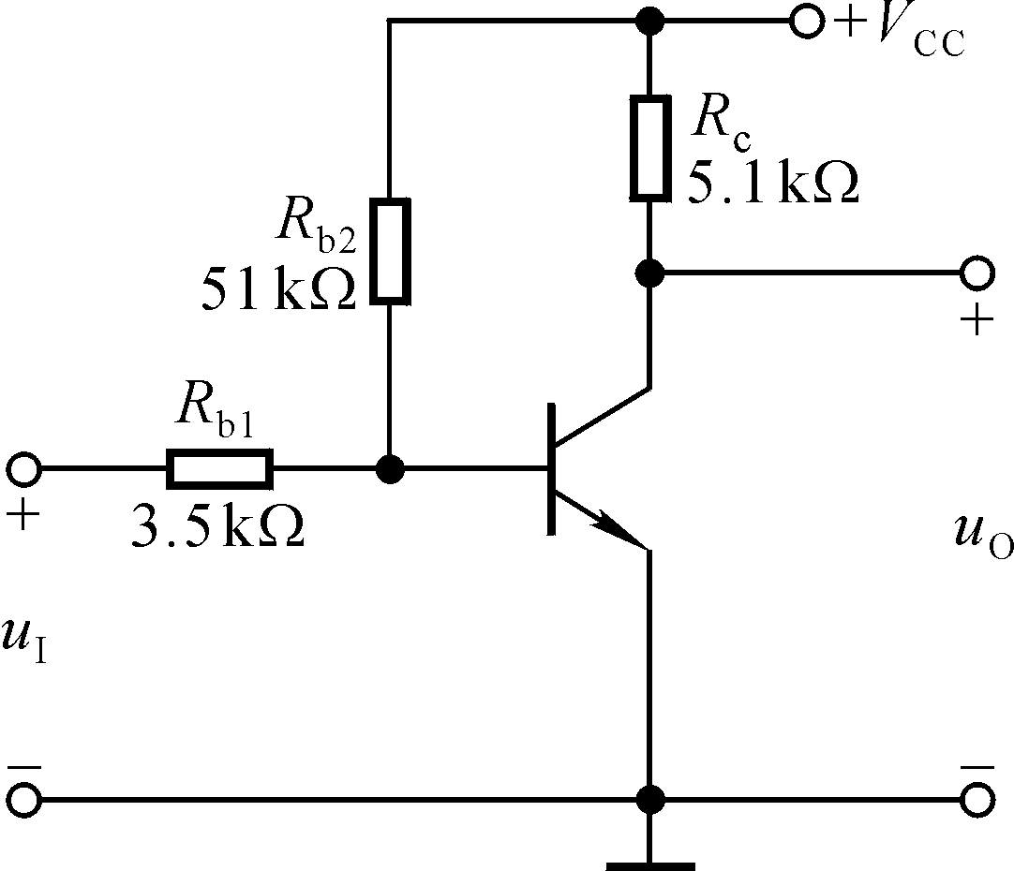
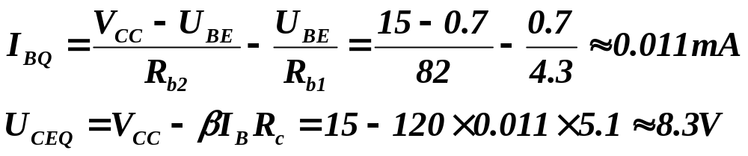
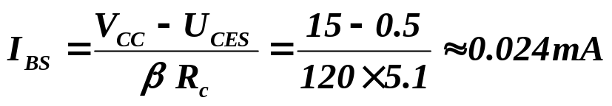
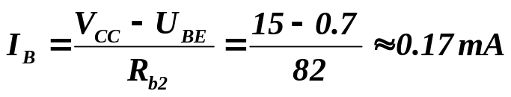
2.6 电路如图P2.6所示，已知晶体管β＝120， U_{BE}＝0.7V。饱和管压降U_{CES}＝0.5V。在下列情况下，用直流电压表测晶体管的集电极电位，应分别为多少？
（1）正常情况 （2）R_{b1}短路 （3）R_{b1}开路
（4）R_{b2}开路 （5）R_{b2}短路 （6）R_{C}短路
解：（1）基极静态电流
（+15V）
82kΩ
（2）由于U_{BE}＝0V，T截止，U_{C}＝15V。
（3）临界饱和基极电流
4.3kΩ
实际基极电流
图P2.6
由于I_{B}＞I_{BS}，故T饱和，U_{C}＝U_{CES}＝0.5V。
（4）T截止，U_{C}＝15V。
（5）由于基极直接接直流电源，T的B、E极直接接电源，会烧毁T
（6）由于集电极直接接直流电源，U_{C}＝V_{CC}＝15V

Slide 12


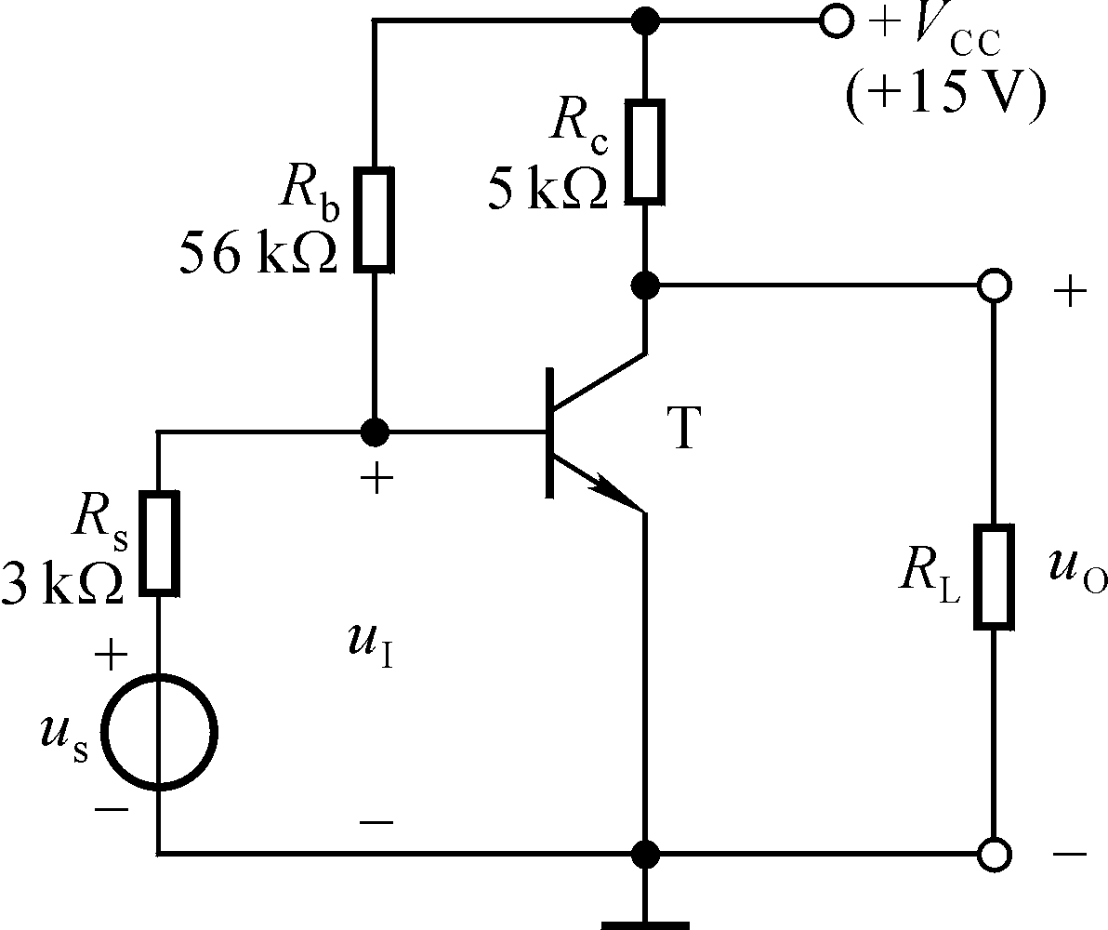
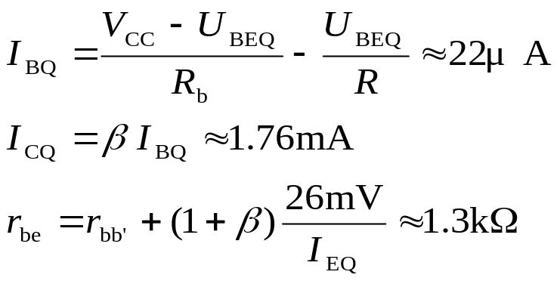
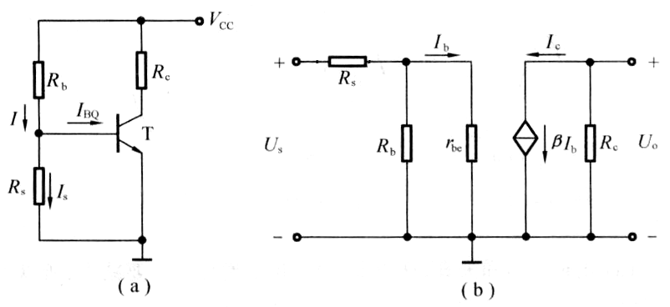
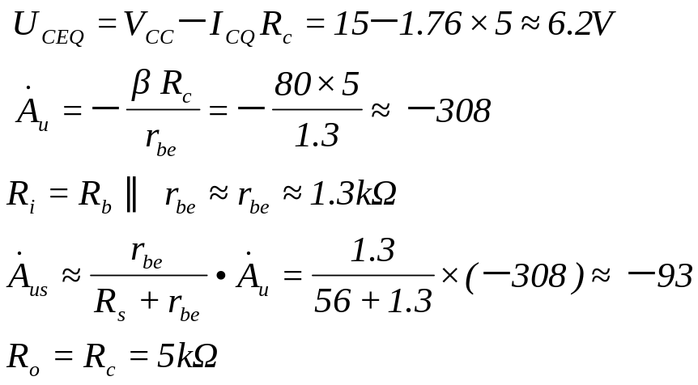
2.7电路如图P2.7所示，晶体管的β＝80， =100Ω。分别计算R_{L}＝∞和R_{L}＝3kΩ时的Q点、 、R_{i} 和R_{o}。
解：在空载和带负载情况下，电路的静态电流、r_{be}均相等，它们分别为
R_{L}=∞时，电路的直流通路与交流通路如解图P2.7（a）、（b）所示，静态管压降、电压放大倍数、输入电阻和输出电阻分别为
图P2.7
解图P2.7（a）、（b）

Slide 13
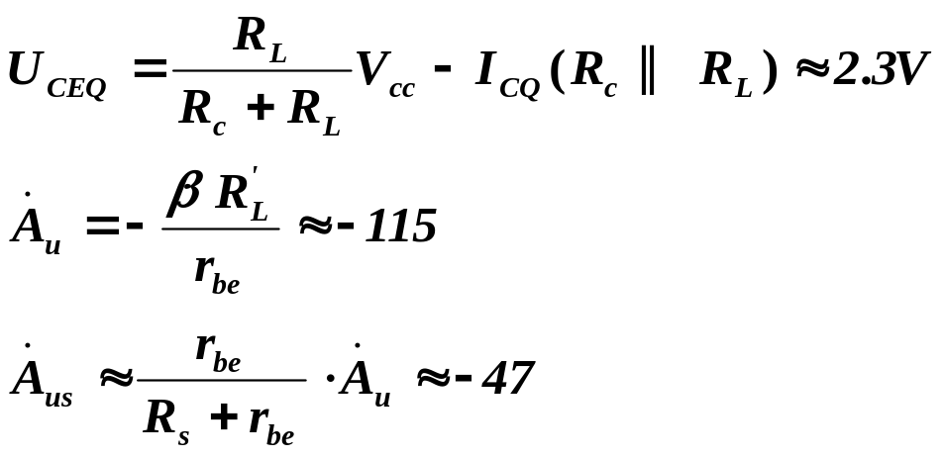
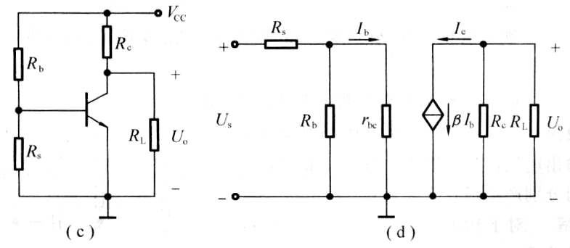
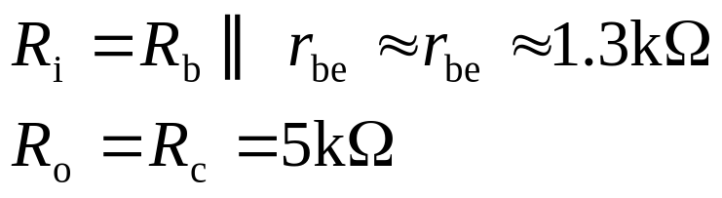
R_{L}＝3kΩ时，静态管压降、电压放大倍数分别为
解图P2.7（c）、（d）

Slide 14

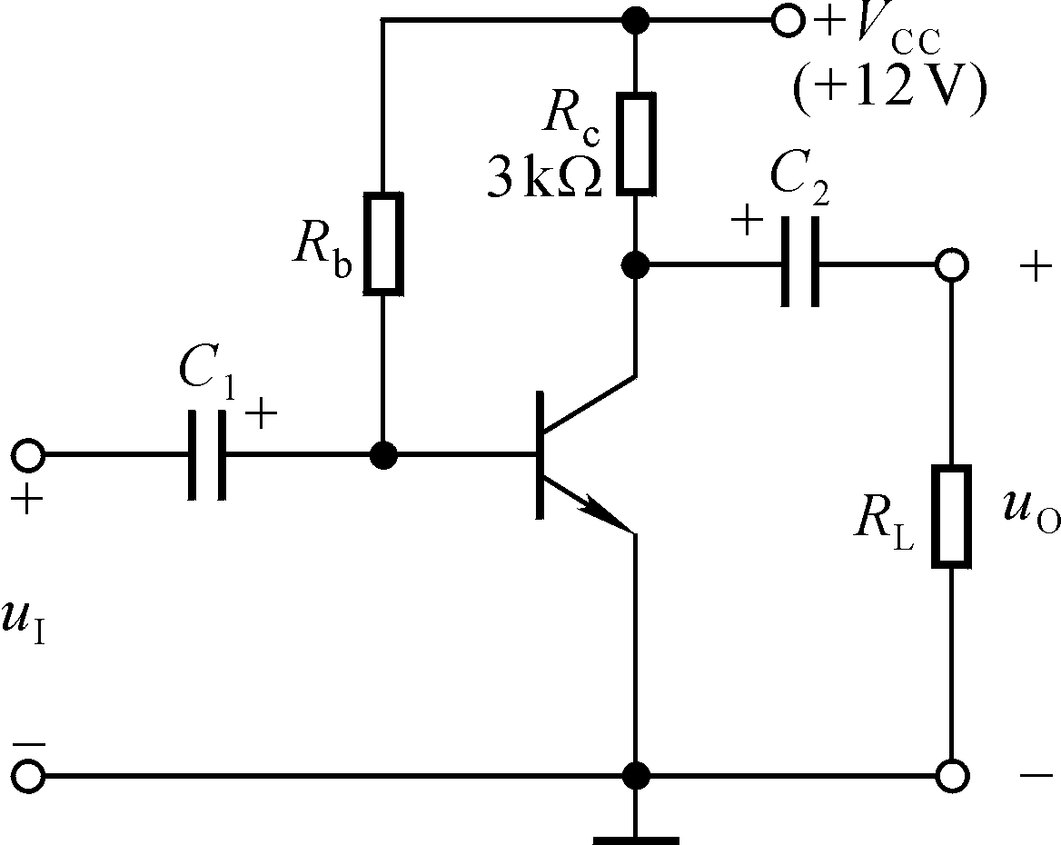
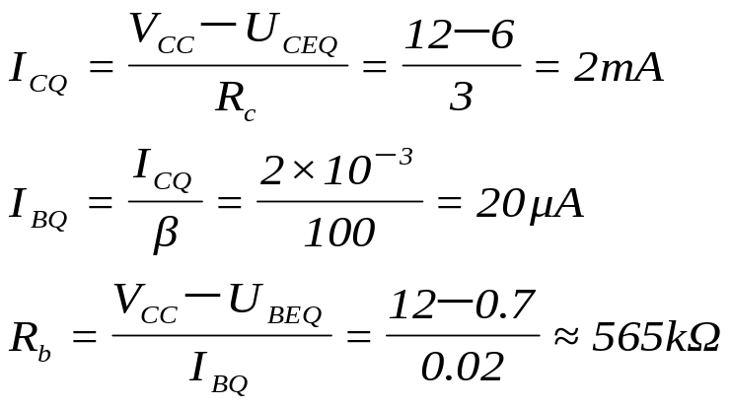
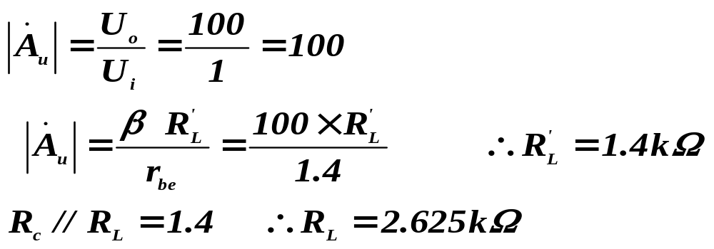
2.9 已知图P2.9所示电路中晶体管的β ＝100，r_{be}=1.4kΩ。
（1）现已测得静态管压降U_{CEQ}＝6V，估算R_{b}约为多少千欧；
（2）若测得 和 的有效值分别为1mV和100mV，则负载电阻R_{L}为多少千欧？
解：（1）求解R_{b}：
（2）求解R_{L}：
图P2.9

Slide 15
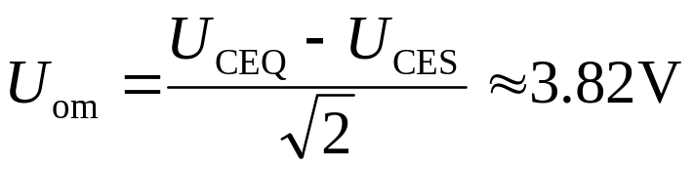

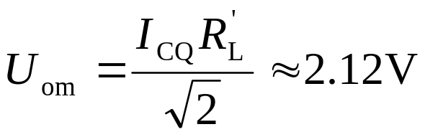
2.10 在图P2.9所示电路中，设静态时I_{CQ}＝2mA，晶体管饱和管压降U_{CES}＝0.6V。试问：当负载电阻R_{L}＝∞和R_{L}＝3kΩ时电路的最大不失真输出电压各为多少伏？
解：由于I_{CQ}＝2mA，所以U_{CEQ}＝V_{CC}－I_{CQ}R_{c}＝6V。
空载时，输入信号增大到一定幅值，电路首先出现饱和失真。故
时，当输入信号增大到一定幅值，电路首先出现截止失真。故
图P2.9

Slide 16
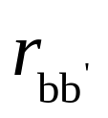
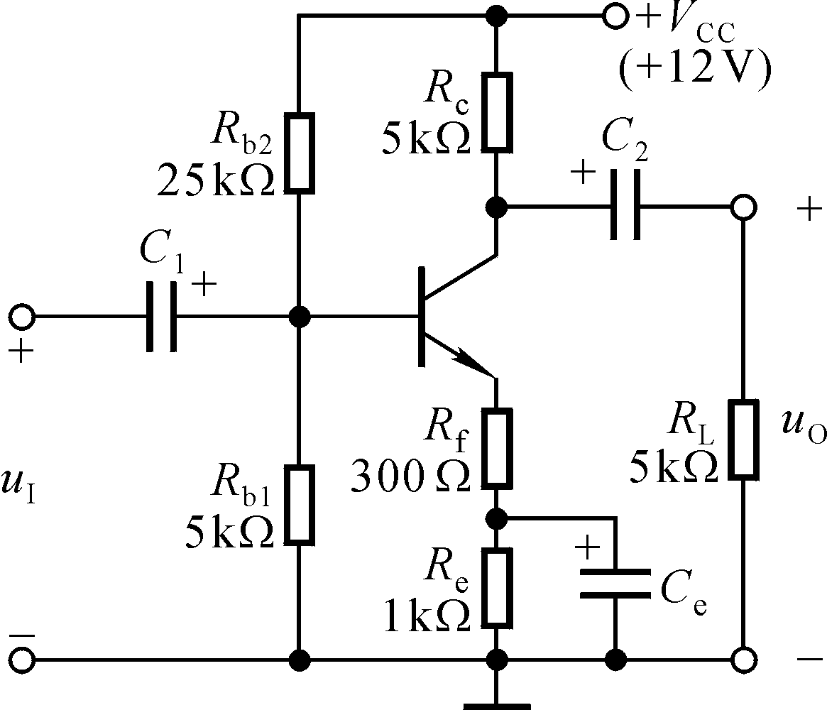
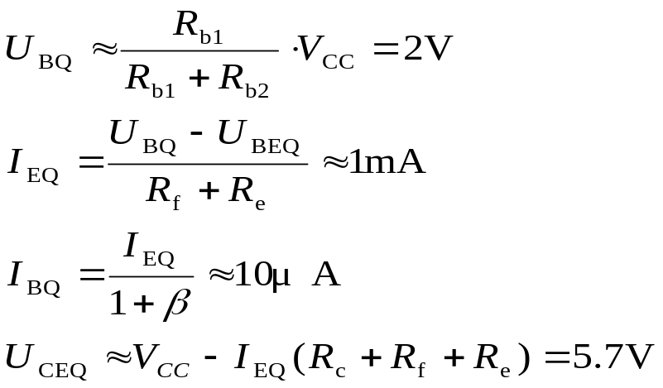
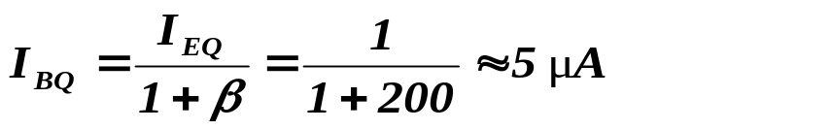
2.11 电路如图P2.11所示，晶体管的β＝100， =100Ω。
（1）求电路的Q点、
、R_{i}和R_{o}；
（2） 若改用β＝200 的晶体管，则Q点如何变化？
（3）若电容C_{e}开路，则将引起电路的哪些动态参数发生变化？如何变化？
解：（1）静态分析：
图P2.11
（2） 若改用β＝200 的晶体管，则I_{EQ}基本不变，U_{CEQ}也不变，但I_{BQ}减小

Slide 17
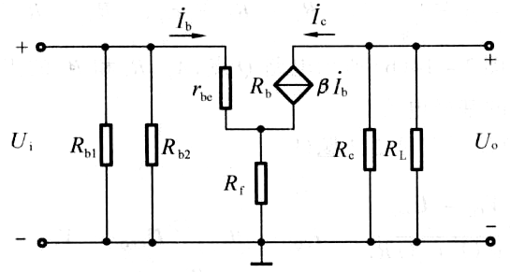
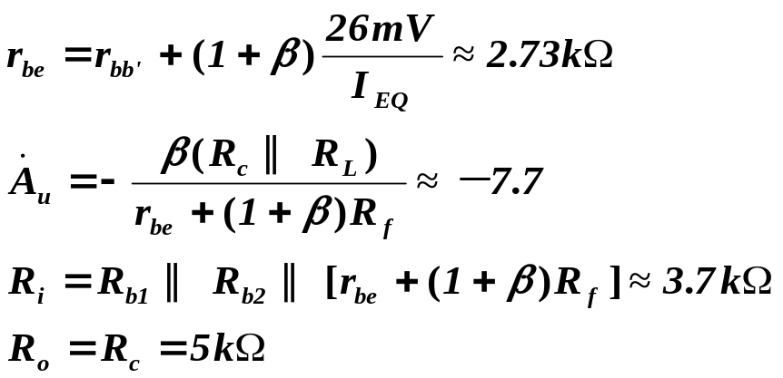
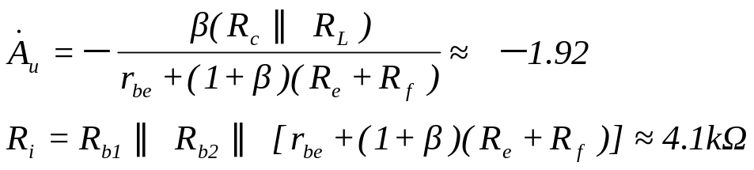

（3）动态分析：h参数微变等效电路如解图2.11所示。
若电容C_{e}开路，则R_{e}串入电路
解图P2.11
减小；R_{i}增大。

Slide 18
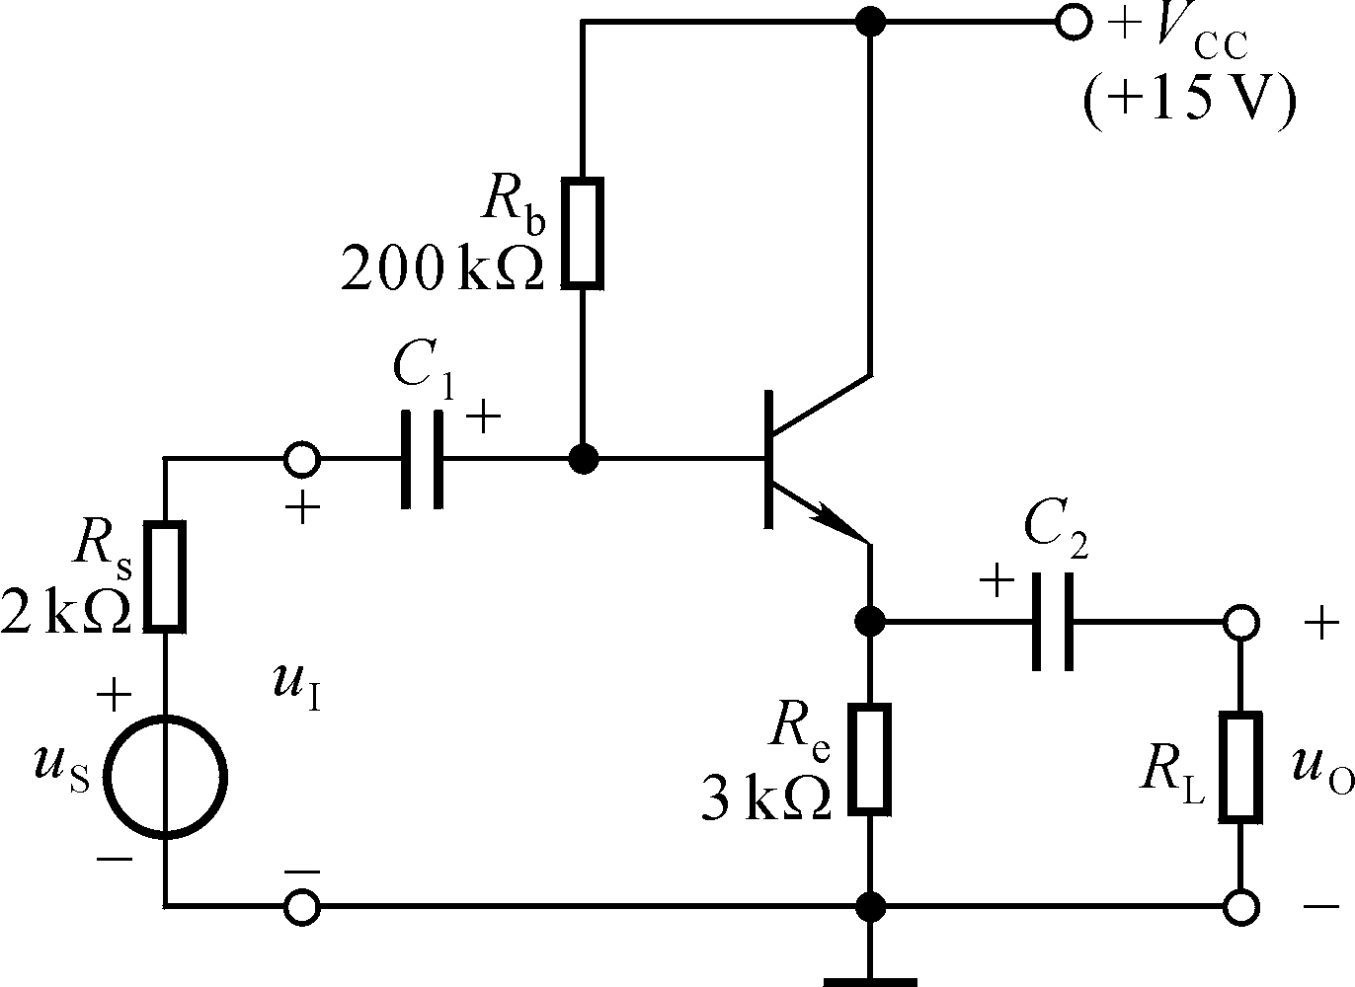
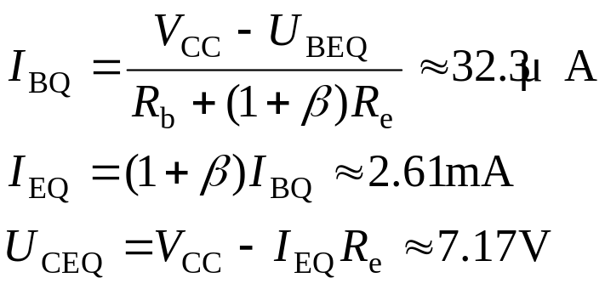
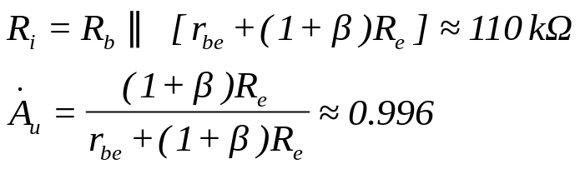
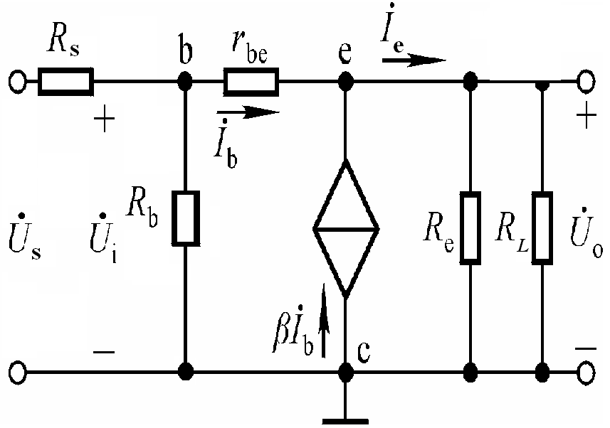
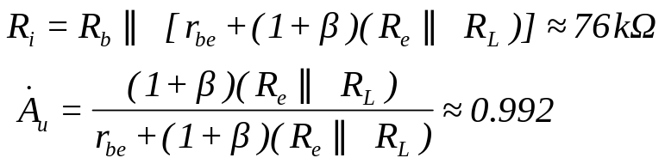
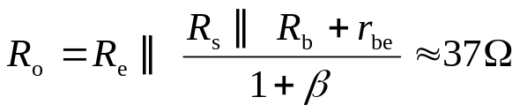
2.12 电路如图P2.12所示，晶体管的β＝80，r_{be}=1kΩ。
（1）求出Q点；
（2）分别求出R_{L}＝∞和R_{L}＝3kΩ时电路的 和R_{i}；
（3）求出Ro。
解：该电路为共集接法放大电路。
（1）求解Q点：
（2）微变等效电路如解图2.12所示。求解输入电阻和电压放大倍数：
R_{L}＝∞时
图P2.12
R_{L}＝3kΩ时
（3）求解输出电阻：
解图2.12

Slide 19



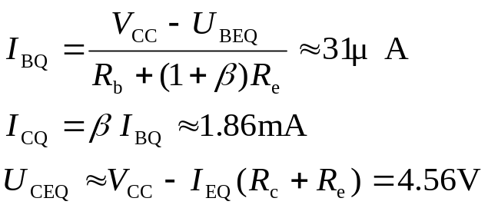






2.13 电路如图P2.13所示，晶体管的β＝60， =100Ω。
（1）求解Q点、 、R_{i}和R_{o}；
（2）设 ＝10mV（有效值），问 ＝？ ＝？若C3开路，则 ＝？ ＝？
解：（1）Q点：
、R_{i}和R_{o}的分析：
图P2.19
（2）设 ＝10mV（有效值），则
若C₃开路，则

Slide 20




2.17 设图P2.17所示电路所加输入电压为正弦波。试问：
（1）
（2）画出输入电压和输出电压u_{i}、u_{o1}、u_{o2} 的波形；
（1）因为通常β＞＞1，所以电压放大倍数分别应为
解：
图P2.17
两个电压放大倍数说明 u_{o1}≈－u_{i}，u_{o2}≈u_{i}。
波形如解图P1.17所示。
解图P1.17

